Slide 1

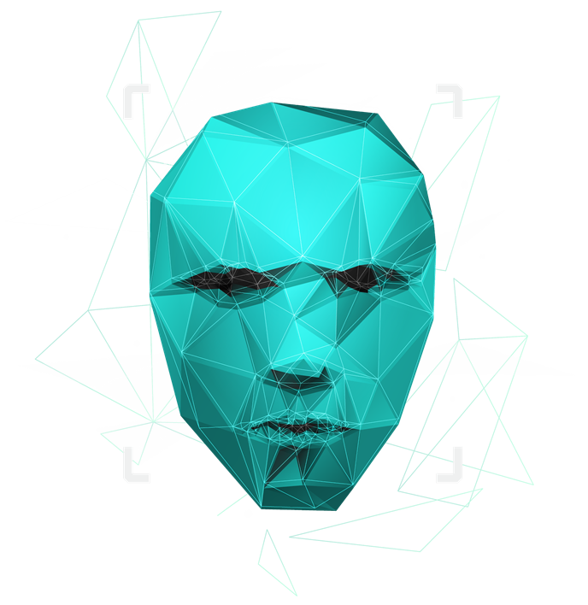
NextDoor banca virtual

Slide 2



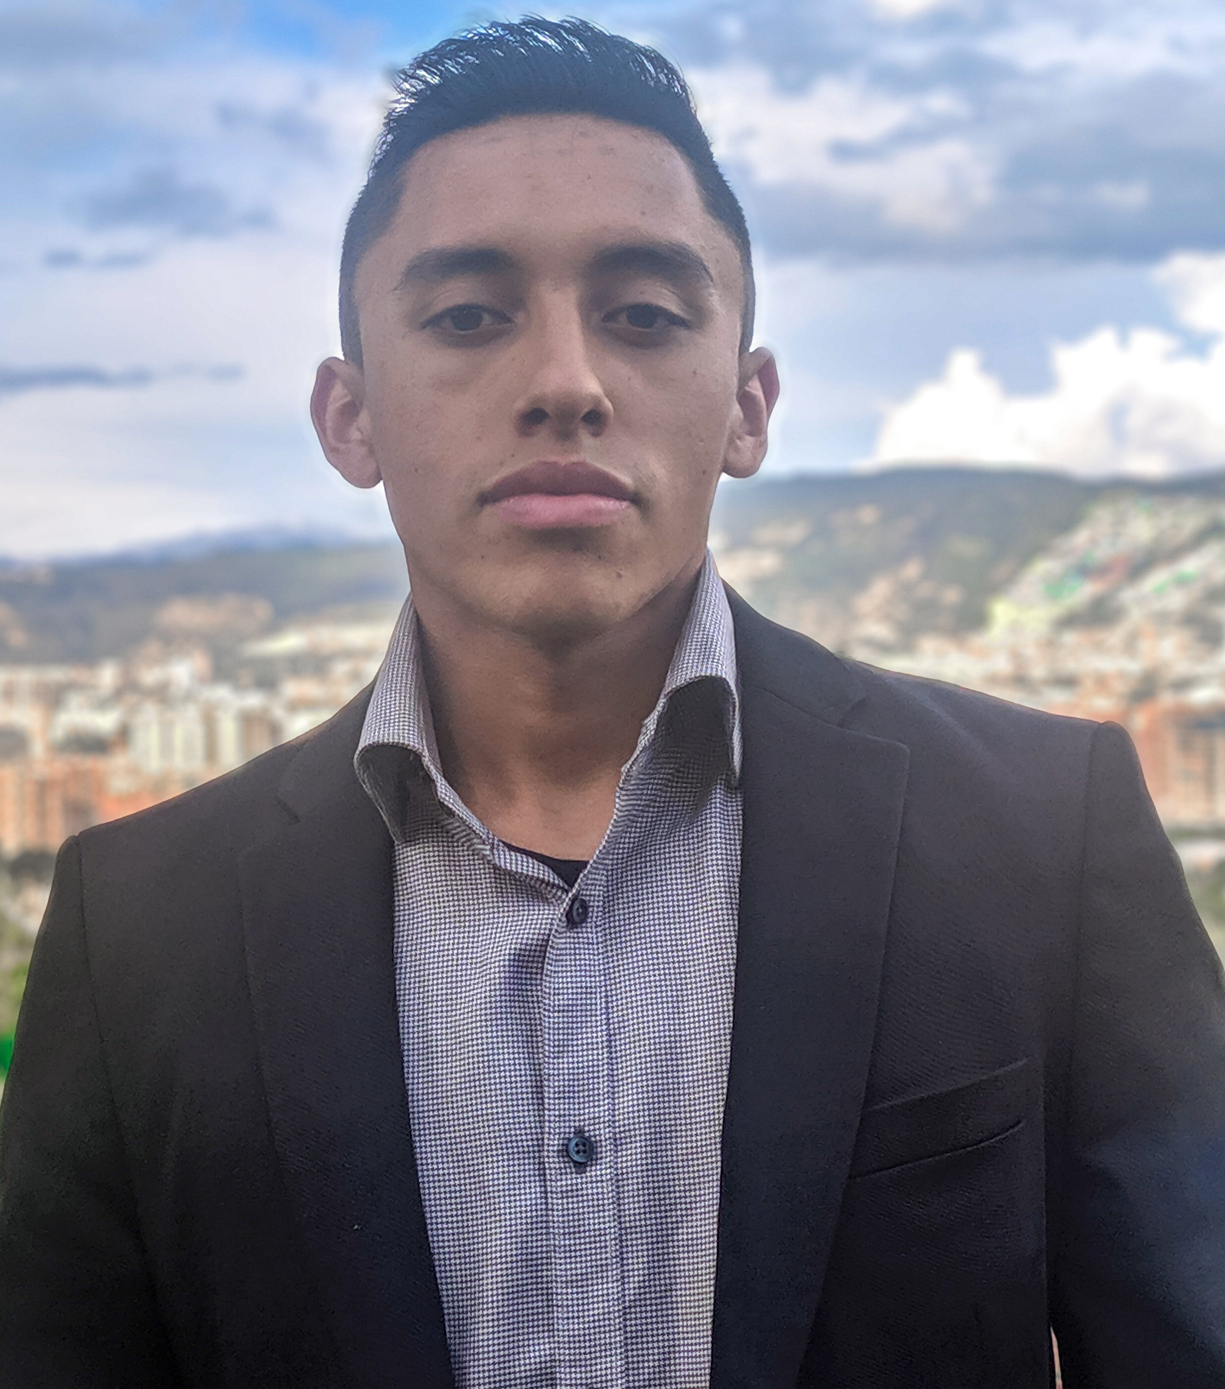
NUESTRO EQUIPO
TORRES SEGURA DUCK JAMES ALEXANDER
Estudiante de octavo semestre en ingeniería de sistemas.
JUAN FELIPE TRUJILLO VALENCIA
Estudiante de decimo semestre en ingeniería industrial.
PACHON RINCON NELSON SANTIAGO
Estudiante de noveno semestre en ingeniería industrial.

Slide 3

CONTENIDO
JUSTIFICACIÓN Y BUYER PERSONA
01
MOCKUP
02
03
PLAN DE MARKETING DIGITAL
DASH BOARD
04

Slide 4

INTRODUCCIÓN
El presente proyecto refiere exclusivamente al proceso de formulación y desarrollo de una banca virtual especializada en todo tipo de operación de mercado.

Slide 5

JUSTIFICACIÓN
En la actualidad la tecnología abarca la vida cotidiana de las personas y aun mas en las empresas por ello el sector financiero esta cambiando para ofrecer servicios virtuales, por otro lado la creación de nuevas bancas con metodología 100% virtual enfocado a todo tipo de personas es muy bajo lo cual representa una ventaja para incursionar en este mercado en el cual los datos son el recurso mas valioso, claro esta sin descuidar nuestros clientes.
Tecnología, humanidad y bienestar en un solo lugar.

Slide 6
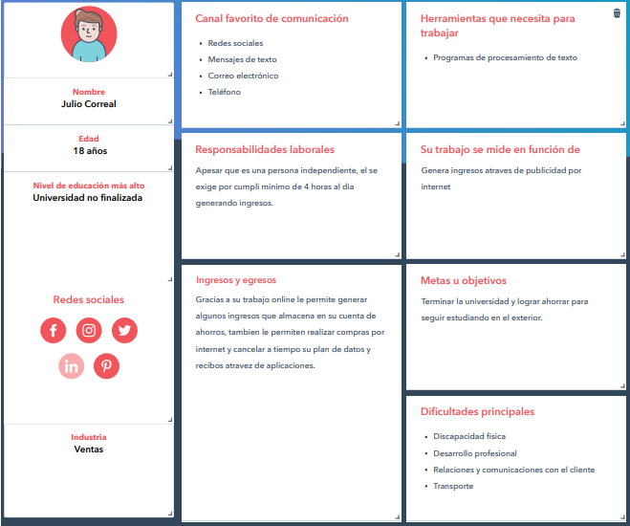

Generación z (1995 -)
Nativos digitales
Buyer persona Generación Z

Slide 7
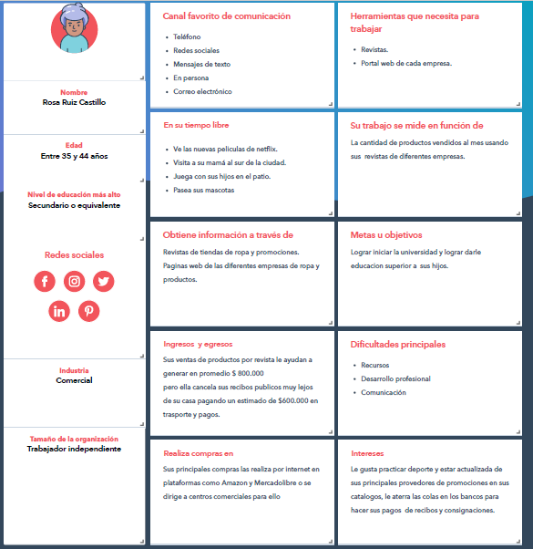
Vida analógica en su infancia y digital en su madurez
Generación X (1965 -1981)
Buyer persona Generación X

Slide 8
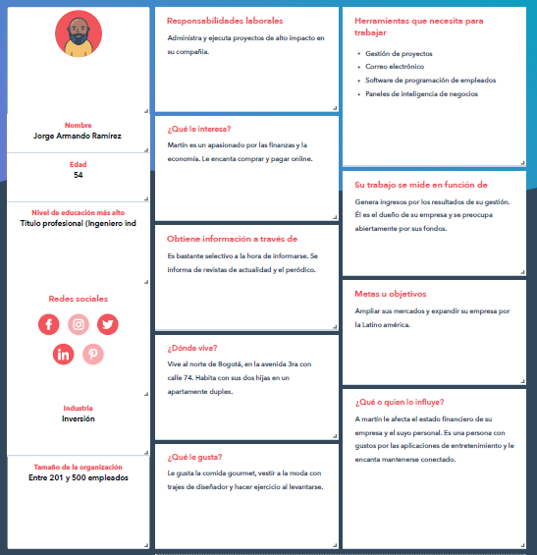
Baby Boomers (1945 -1966)
El trabajo es lo más importante
Buyer persona Baby Boomers

Slide 9
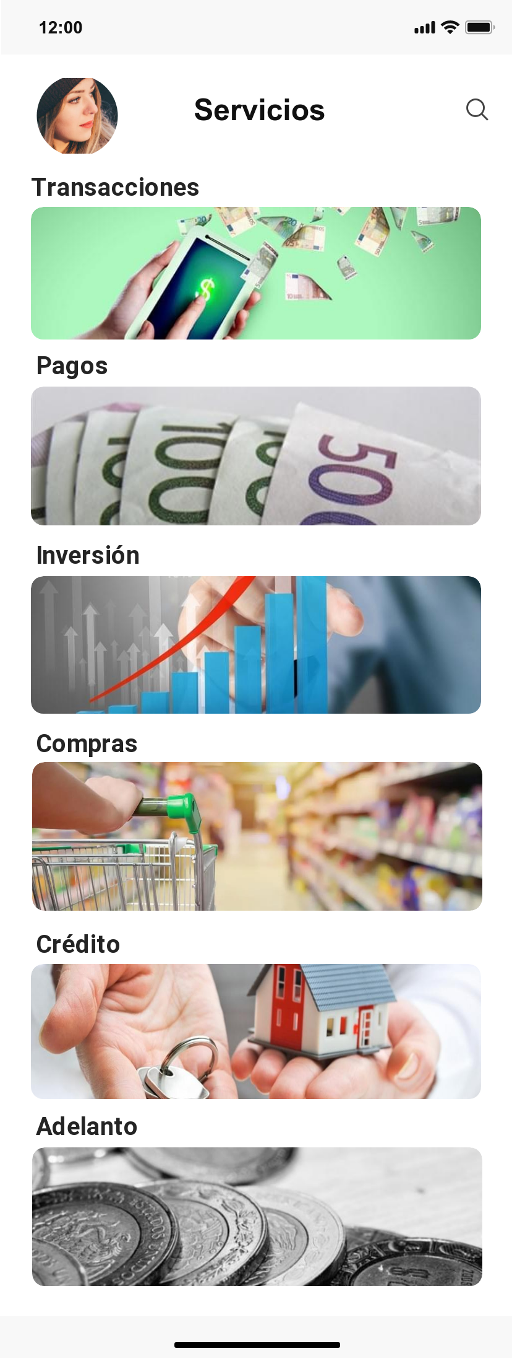

MOCKUP

Slide 10

ANÁLISIS DOFA
DEBILIDADES
FORTALEZAS
OPORTUNIDADES
AMENAZAS
Malas practicas del usuario que permiten y exponen la seguridad de la experiencia de la app para el usuario.
Falta de reconocimiento de la plataforma virtual a nivel nacional.
Falta de experiencia empresarial.
Poca capacidad para promocionarse.
Costos bajos en planta fisica.
Aumento de la eficiencia al ahorrar tiempo de espera.
Facil accesibilidad al sistema bancario.
Nueva gama de productos de mayor alcance para los consumidores.
Posicionamiento de nuevas plataformas digitales bancarias.
Malware bancario y robo de información por medio de teléfonos infectados que atacan a las pequeños y medianas empresas.
situación socio política y económica del país.
Incursión en diversos mercados para abordar una mayor cantidad de consumidores.
Auge del posicionamiento de la tecnología y digitalización de los servicios bancarios debido a las tendencias actuales.
Gran visión de negocio por medio de las alianzas estratégicos.

Slide 11

ANALISIS DE LA SITUACIÓN
Aumento de préstamos en mora como consecuencia de la situación económica.
Situación de pánico financiero que desmotiva la inversión.
Aumento de la digitalización de las bancas digitales.
Bajo poder adquisitivo y de consumo por los tiempos actuales.
SITUACIÓN DEL MERCADO
ANÁLISIS DE LA COMPETENCIA
Confianza, Tasas de interés, Corresponsales bancarios, Gama de servicios disponibles al cliente, Facilidad de interpretación de la App, Rapidez en los procesos. Movii, Nequi, RappiPay, Ahorro a la mano, NuBank y Chime.
ALIADOS ESTRATÉGICOS
PayU, Netflix, Xbox, PlayStation, Restaurantes locales, MasterCard, PSE, Efecty, Baloto, Droguerías y Éxito

Slide 12

PÚBLICO OBJETIVO
Mayores de edad (Incluyendo personas con discapacidades físicas).
Personas con ingresos desde 1 SMLV o más.
Personas con conexión a internet y servicios offline para los que no tengan accesibilidad en línea.
Personas que vivan en estrato 1 en adelante.
Personas que tengan un Smartphone.
Oportunidad
Genera valor
Viabilidad

Slide 13
OBJETIVOS
Dentro de los primeros 12 meses se proyecta tener 2.840.940 descargas.
Descargas: 236.745 (seo no pago y pago) usuarios al mes
Usuarios activos (70%) = 165.721 usuarios al mes
25.984 transacciones mensuales durante
el primer mes.
Transacción promedio por usuario = 0.58
Transacciones interbancarias (30%) = 7.795 transacciones
Pagos de servicios de entretenimiento (15%) =3.898 transacciones
Pago de servicios públicos (45%) = 11.692 transacciones
Compras (10%) = 2.599 transacciones.

Slide 14
OBJETIVOS
Inversiones durante el primer mes.
3000 usuarios realizan inversiones mensualmente,
1600 de estas inversiones son de valores menores a un
salario mínimo.
Préstamos y adelantos durante el primer mes.
El 25% de los usuarios solicitaran préstamos y un 47%
adelantos.

Slide 15
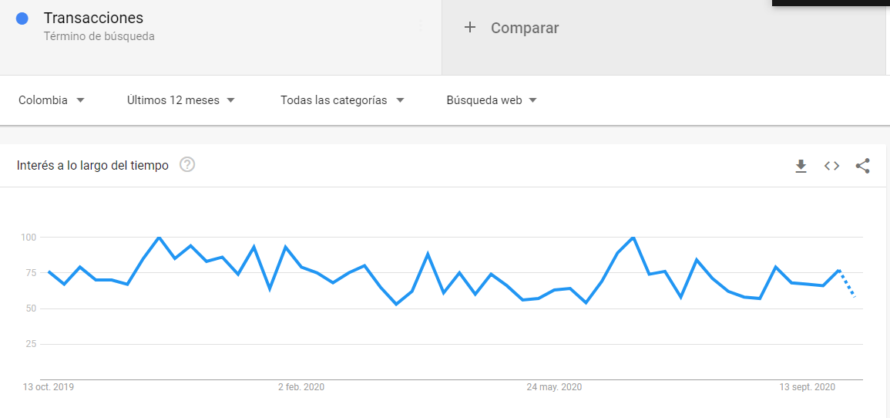
ESTRATEGIA

Slide 16
Estrategia (SEO no paga)
Estrategia SEO
Impresiones (mensual) | 10,000
Clicks (mensual) | 3,200
CTR | 32 %
% Conversión (mensual) | 10%
Duración de la sesión | 5 min
% Rebote | 67%

Slide 17
KPIs a medir
1. #Usuarios SEO / #Usuarios totales 2. % Conversión real / %Conversión esperado 3. Duración de la sesión esperado / Duración de la sesión real 4. # de descargas actuales / # de descargas mes anterior

Slide 18
Escenarios metas
#Usuarios SEO / #Usuarios totales
Valor esperado | 1,000 mensuales
Valor optimista | 1,500 mensuales
Valor pesimista | 880 mensuales
% Conversión real / %Conversión esperado
Valor esperado | 10%
Valor optimista | 12%
Valor pesimista | 8%
Duración de la sesión esperado / Duración de la sesión real
Valor esperado | 5 min / sesión
Valor optimista | 8 min / sesión
Valor pesimista | 3 min / sesión
% Rebote esperado / % rebote real
Valor esperado | 67%
Valor optimista | 60%
Valor pesimista | 70%

Slide 19
Estrategia (SEO paga)
POSITIVAS
Token Transacciones Costo Pagos
Banca virtual Transferencias bancarias IC-Banking Recomendaciones de seguridad
NEGATIVAS
El servicio no funciona Transacción rechazada

Slide 20
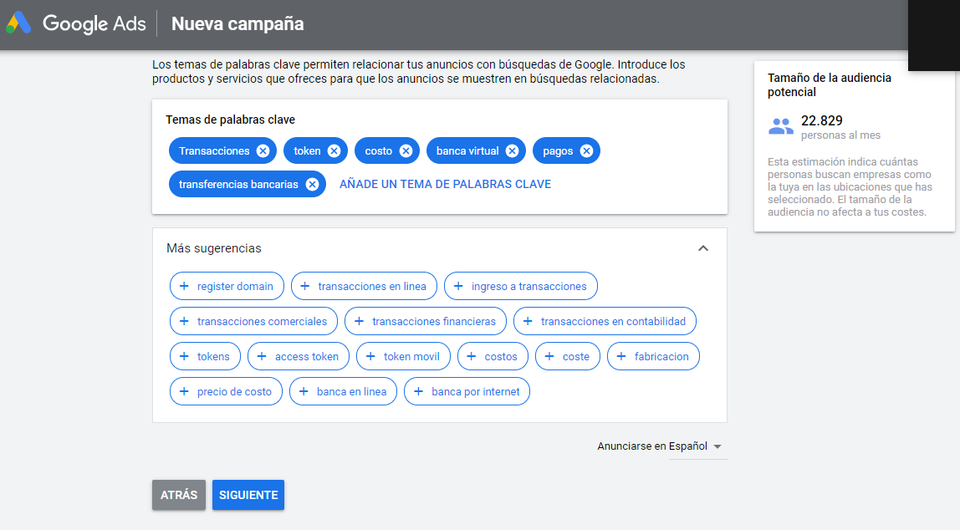
Estrategia (SEO paga)

Slide 21
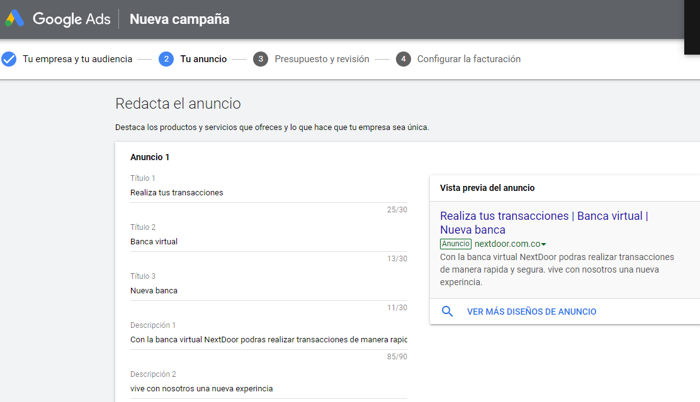
Estrategia (SEO paga)

Slide 22
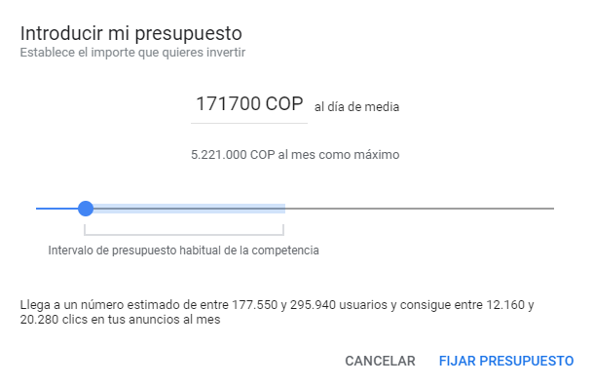
Estrategia (SEO paga)

Slide 23
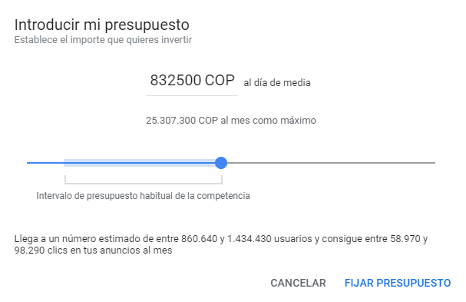
Estrategia (SEO paga)

Slide 24
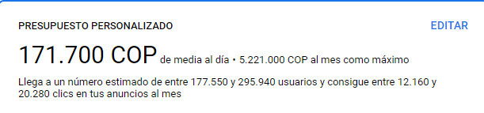
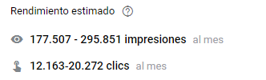
Estrategia (SEO paga)

Slide 25
Estrategia (SEO paga)
ESCENARIO PESIMISTA
Usuarios estimados estrategia SEO paga | 177.550
Potenciales usuarios por medio de estrategia SEO | 106.530 (60%)
Impresiones (mensual) | 177.507
Clicks (mensual) | 12.163
CTR | 6,85 %
% Conversión (mensual) | 15.000/106.530 * 100 % = 14,08 %
ESCENARIO PROMEDIO
Usuarios estimados estrategia SEO paga | 236.745
Potenciales usuarios por medio de estrategia SEO | 142.047 (60%)
Impresiones (mensual) | 236.679
Clicks (mensual) | 16.218
CTR | 6,85 %
% Conversión (mensual) | 15.000/142.047 * 100 % = 10.55 %

Slide 26
Estrategia (SEO paga)
ESCENARIO OPTIMISTA
Usuarios estimados estrategia SEO paga | 295.940
Potenciales usuarios por medio de estrategia SEO | 177.564 (60%)
Impresiones (mensual) | 295.851
Clicks (mensual) | 20.272
CTR (mensual) | 6,85 %
% Conversión (mensual) | 15.000/177.564 * 100 % = 8,44 %

Slide 27
KPIs a medir
#Usuarios SEO pago / #Usuarios totales
Valor esperado | 142.047 mensuales
Valor optimista | 177.564 mensuales
Valor pesimista | 106.530 mensuales
% Conversión real / %Conversión esperado
Valor esperado | 10.55 %
Valor optimista | 8,44 %
Valor pesimista | 14,08 %

Slide 28
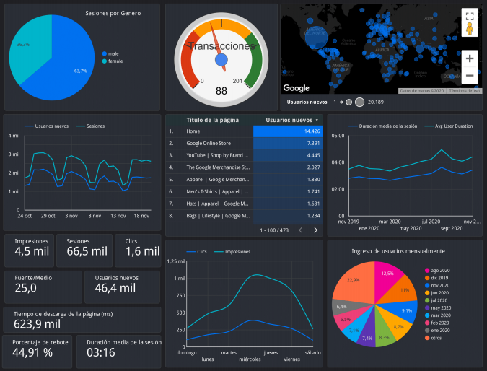
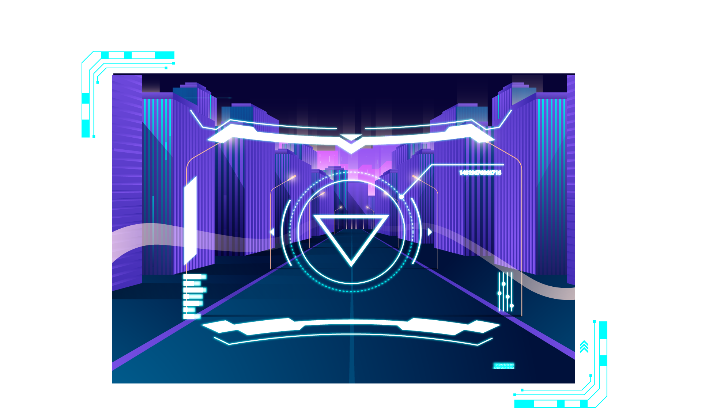
DASHBOARD

Slide 29
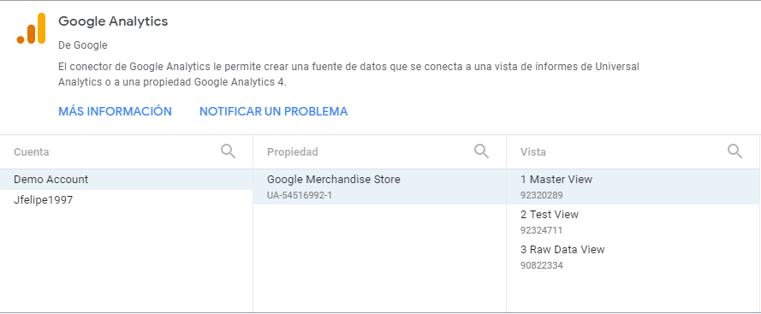
FUENTE DATA

Slide 30
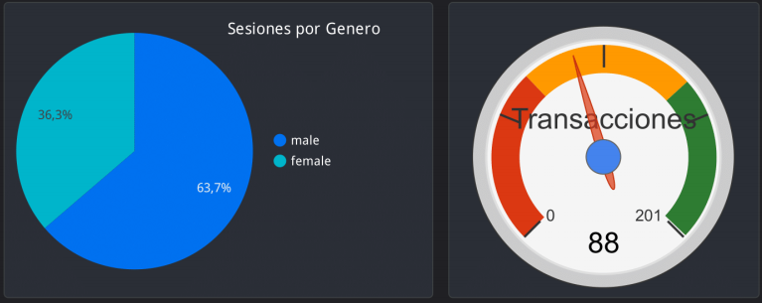
SESIONES -TRANSACCIONES

Slide 31
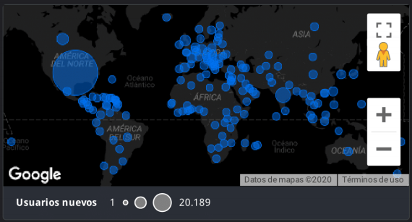
USUARIOS NUEVOS

Slide 32
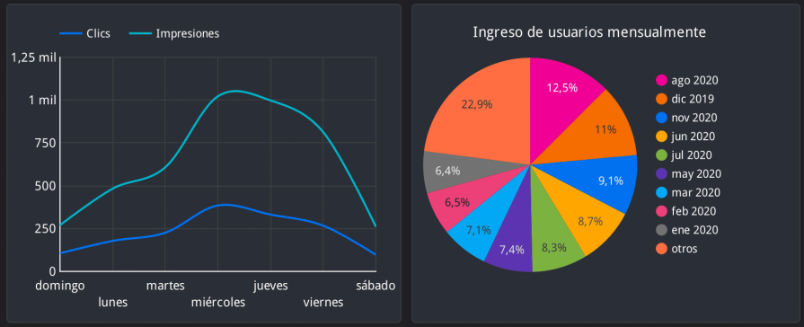
IMPRESIONES – CLICS - INGRESOS

Slide 33
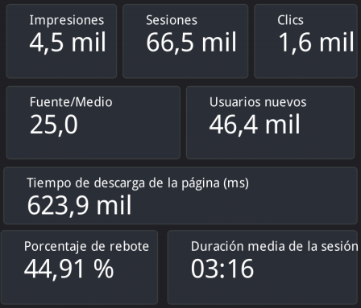
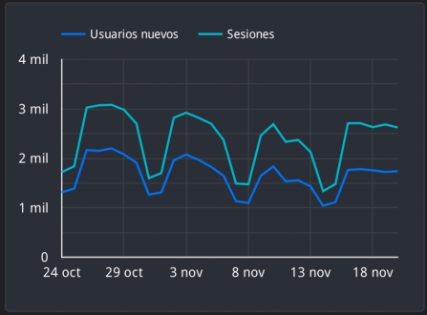
METRICAS – USUARIOS VS. SESIONES

Slide 34

GRACIAS

